Slide 1
项目四 旅游经营

Slide 2
昆明8家旅行社违规经营被罚 擅自经营旅游行程罚5万
2015.0.723，昆明市旅游发展委员会在其官网上发布公告表示，在2015年第二季度旅游行业相关调查中，有8家旅行社、5名经营者、3名导游存在违规行为，给予了相应处罚。
8家旅行社违规经营被处罚
昆明臻万旅行社有限公司，未以书面或者电子填报等方式如实向旅游行政主管部门及其旅游监察机构提供旅游经营情况、团队信息、财务报表等相关资料，被罚款人民币5000元。
昆明中国国际旅行社有限公司及云南风昇国际旅行社有限公司则因降低旅游服务质量标准或者提供的旅游服务不符合规范要求被罚款1万元。
昆明前程国际旅行社有限公司因擅自变更旅游行程安排，严重损害旅游者权益，给予责令改正，并罚款人民币3万元。
昆明东方旅行社有限公司进行虚假宣传，误导旅游者，被罚款人民币2万元。
昆明缘分国际旅行社有限责任公司进行虚假宣传，误导旅游者，被罚款人民币1万元。
云南风昇国际旅行社有限公司因未向临时聘用的导游支付导游服务费用，被罚款人民币3万元。
昆明康辉永立旅行社有限公司组织旅游活动，向不合格的供应商订购产品和服务，被罚款人民币1万元。

Slide 3
擅自经营旅游业务被罚5万
赵西林提供的旅游服务不符合规范要求，给予罚款人民币5000元的行政处罚。
石兆奇擅自变更旅游行程安排，严重损害旅游者权益，罚款人民币1万元。
赵云珍未经许可经营旅行社业务，被没收违法所得人民币2000元，并罚款人民币5万元。
王应萍扰乱旅游市场秩序，给予罚款人民币2000元的行政处罚。
辛克明组织旅游活动，向不合格的供应商订购产品和服务，给予罚款人民币1万元的行政处罚。
强迫游客购物 导游被罚8000元
郭辉因进行导游活动欺骗、胁迫旅游者消费，被罚款人民币8000元。
其他两名导游则因为提供不符合规范的旅游服务，分别被罚款3000元和5000元。

Slide 4
西安旅行社与地接扯皮 20多位老人被困内蒙古
65岁的张师傅退休后喜欢旅行，最近，他通过陕西新春之旅国际旅行社报了一个13天的东北三省加内蒙古的旅行团，本来是充满期待的旅途，却因为西安的旅行社与海拉尔当地旅行社的财务问题，而出现了被“暂停”的情况，西安20多位老人被困在海拉尔两天，却没有任何人告诉他们下一步的行程该去往何处。
2015.8.14日，旅行团24个团员和全程导游一起来到了海拉尔，可是到了海拉尔之后，就再也没有安排任何行程，“14号和15号让我们等了两天，而且当地宾馆还把我们从住的地方撵了出来，我们14号晚上自己找地方睡觉，我们询问带队导游，他说是因为西安的旅行社和海拉尔负责接待的地方旅行社，在对接上出现了财务问题，所以海拉尔地方旅行社拒绝接待我们。”张师傅说，“带队导游也没办法，因为拖欠了当地旅行社的费用，带队导游还被扣在了宾馆。

Slide 5
一、概述
（一）旅游经营者
1.含义
旅游经营者，是指旅行社、景区以及为旅游者提供交通、住宿、餐饮、购物、娱乐等服务的经营者

Slide 6
2.旅游经营者的义务
（1）履行旅游合同
第四十九条 为旅游者提供交通、住宿、餐饮、娱乐等服务的经营者，应当符合法律、法规规定的要求，按照合同约定履行义务。
（2）提供合格产品
第五十条 旅游经营者应当保证其提供的商品和服务符合保障人身、财产安全的要求。
旅游经营者取得相关质量标准等级的，其设施和服务不得低于相应标准;未取得质量标准等级的，不得使用相关质量等级的称谓和标识。

Slide 7
泉州酒店坍塌事故

Slide 8
（3）不得进行商业贿赂
第五十一条 旅游经营者销售、购买商品或者服务，不得给予或者收受贿赂。

Slide 9
《反不正当竞争法》第八条 经营者不得采用财物或者其他手段进行贿赂以销售或者购买商品。在帐外暗中给予对方单位或者个人回扣的，以行贿论处；对方单位或者个人在帐外暗中收受回扣的，以受贿论处。 经营者销售或者购买商品，可以以明示方式给对方折扣，可以给中间人佣金。经营者给对方折扣、给中间人佣金的，必须如实入帐。接受折扣、佣金的经营者必须如实入帐。

Slide 10
《关于禁止商业贿赂行为的暂行规定》
第2条 经营者不得违反《反不正当竞争法》第八条规定，采用商业贿赂手段销售或者购买商品。
本规定所称商业贿赂，是指经营者为销售或者购买商品而采用财物或者其他手段贿赂对方单位或者个人的行为。
折扣：明示并如实入账（合法）
佣金：合法经营资格的中间人（经纪人）（合法）
回扣：帐外暗中（非法）

Slide 11
案例1 海口一旅行社收回扣2.5万
2014年11月24日，记者从海口市工商局旅游市场管理局获悉，该局执法人员在海口一旅行社进行检查时发现，该旅行社在开展旅游业务活动过程中收受回扣25138元，扰乱旅游市场。目前，海口市工商局已经对该旅行社做出没收违法所得，罚款1万元的处罚。
经查明，该旅行社于2014年3月至5月份期间，在旅游业务中多次账外暗中收受现金回扣。其中，在亚西岛旅游潜水项目中收受现金回扣4080元;在三 亚、兴隆等购物点收受现金回扣12216元;在三亚夜游项目中收受现金回扣2750元;在三亚、琼海等餐厅用餐项目中收受的现金回扣4407元;在兴隆剧 场、保亭旅游区等其他项目中收受回扣1685元。共计现金回扣款25138元，且未按规定将所收受款项依法如实明确记入公司的财务账，纳入财务和税务管理。
该旅行社上述行为是否属于商业贿赂？

Slide 12
（4）保护旅游者个人信息
第五十二条 旅游经营者对其在经营活动中知悉的旅游者个人信息，应当予以保密。

Slide 13
案例2
市民符女士告诉记者，“十一”她去东南亚旅游，当时她按照旅行社的要求提供了很多个人资料。回来后，她手机上经常莫名其妙地收到各类打折信息以及接到投资公司的电话，她认为是旅行社将她的个人资料泄露了。

Slide 14
《关于审理旅游纠纷案件适用法律若干问题的规定》明确规定，旅游经营者、旅游辅助服务者泄露旅游者个人信息或者未经旅游者同意公开其个人信息，旅游者请求其承担相应责任的，人民法院应予支持。
解读:日常生活中消费者经常会被垃圾短信困扰，或接到莫名其妙的电话。而一些旅行社对游客信息的保护工作不到位，甚至在无意中泄露旅游者个人信息，这种行为本身是对消费者个人隐私权的严重侵害。
《关于审理旅游纠纷案件适用法律若干问题的规定》在民事司法解释中首次明确了对消费者个人信息的保护。

Slide 15
（5）承担连带责任
第五十四条 景区、住宿经营者将其部分经营项目或者场地交由他人从事住宿、餐饮、购物、游览、娱乐、旅游交通等经营的，应当对实际经营者的经营行为给旅游者造成的损害承担连带责任。

Slide 16
连带责任
亦称"连带债务"。
"民事责任"的一种。
指数个债务人就同一债务各负全部给付的一种责任形式。
即债权人可对债务人中的一人，数人或全体，同时或先后请求全部或部分给付的一种债务形式。

Slide 17
案例3
叶某在某休闲度假山庄租了一块地，办起了摩天轮游乐场。由于维修失误，有一天发生了坍塌事故，导致一名游客死亡，多名游客受伤。受害者向法院提出的赔偿数额达到110万元，叶某在先行赔付40万后，再也无力赔偿。
经查，叶某在责任保险合同到期后，没有继续购买责任保险。
问题：受害游客能否将叶某和度假山庄列为共同被告？为什么？

Slide 18
（6）履行报告义务
第五十五条 旅游经营者组织、接待出入境旅游，发现旅游者从事违法活动或者有违反本法第十六条规定情形的，应当及时向公安机关、旅游主管部门或者我国驻外机构报告。
第十六条 出境旅游者不得在境外非法滞留，随团出境的旅游者不得擅自分团、脱团。
入境旅游者不得在境内非法滞留，随团入境的旅游者不得擅自分团、脱团。

Slide 19
案例4
2013年1月，19名中国旅游团成员从大连出发，搭乘国际游轮于抵达韩国仁川港。在仁川市内一个小旅馆留宿一夜之后，次日上午他们集体失踪了。韩国出入境管理事务所随后进行了调查，并向中国公安局反映了情况。
据调查他们为了蒙骗导游，先是把行李放在酒店，再坐提前准备好的车与蛇头碰面。经过蛇头介绍，他们去了韩国庆尚北道龟尾市的一个建筑工地打工。之后当地警方抓捕到了10名失踪的中国游客，正在某工地打工，已有3蛇头被捕。

Slide 20
11月16日早上五点多钟，一名中国籍男子被发现仰面躺在电线杆旁，脸部有明显外伤，双手有捆绑痕迹，人已经死亡。
泰国警方随后与中国使领馆确认，死者为重庆男子李正岗，现年61岁，是参加重庆海外旅行社9日-14日的游玩团到泰国旅游的。
原本应该14日随团一起回国的李正岗，却在曼谷机场拒绝回国，并在当晚从旅行社曼谷地接人员办公室失踪。

Slide 21
2019年初，江西东乡、南昌县的游客出现过赴韩游几次“脱团”的情况，最后相关旅行社被处以罚款。该负责人说，“脱团”给旅游管理带来了很大不便，现在韩国将江西部分游客列入了黑名单。

Slide 22
游客报名参加不少境外团队游，都需要支付一笔保证金。而旅游合同上有时候明确标注，如果脱团保证金不予退还。
一位许女士参加澳大利亚出境游，先后两次擅自离团，一次是见表妹，一次自称在酒店休息，结果被旅行社提前送回国。被“遣送”回国的她一怒之下将旅行社告上法院，索要赔偿。
四川省成都市高新技术产业开发区人民法院经审理后认为，许女士在合同签订及签证办理时已被明确告知脱团的严重后果,为了避免中、澳两国的重罚，旅行社将她提前送回国是合理的，据此驳回了她的诉讼请求。
并且，许女士支付的旅游费用9800元及保证金2万元不予退回。
这位许女士以为自己的行为无伤大雅，实际上不仅对自己，对旅行社，甚至对国家都可能造成危害。

Slide 23
（7）投保责任保险
第五十六条 国家根据旅游活动的风险程度，对旅行社、住宿、旅游交通以及本法第四十七条规定的高风险旅游项目等经营者实施责任保险制度。
第四十七条 经营高空、高速、水上、潜水、探险等高风险旅游项目，应当按照国家有关规定取得经营许可。

Slide 24
讨论：入责任保险有什么好处？

Slide 25
3.旅游经营者的责任承担
第一百零四条 旅游经营者违反本法规定，给予或者收受贿赂的，由市场监督管理部门依照有关法律、法规的规定处罚;情节严重的，并由旅游主管部门吊销旅行社业务经营许可证。
第一百零七条 旅游经营者违反有关安全生产管理和消防安全管理的法律、法规或者国家标准、行业标准的，由有关主管部门依照有关法律、法规的规定处罚。
第一百零八条 对违反本法规定的旅游经营者及其从业人员，旅游主管部门和有关部门应当记入信用档案，向社会公布。

Slide 26
（二）旅游市场规则
第六条 国家建立健全旅游服务标准和市场规则，禁止行业垄断和地区垄断。旅游经营者应当诚信经营，公平竞争，承担社会责任，为旅游者提供安全、健康、卫生、方便的旅游服务。

Slide 27
二、旅行社经营规范
1.信息发布要求
旅行社为招徕、组织旅游者发布信息，必须真实、准确，不得进行虚假宣传，误导旅游者。
2.禁止安排的活动
旅行社及其从业人员组织、接待旅游者，不得安排参观或者参与违反我国法律、法规和社会公德的项目或者活动。
3.订购产品服务要求
旅行社组织旅游活动应当向合格的供应商订购产品和服务。

Slide 28
4.公平交易
旅行社不得以不合理的低价组织旅游活动，诱骗旅游者，并通过安排购物或者另行付费旅游项目获取回扣等不正当利益。
旅行社组织、接待旅游者，不得指定具体购物场所，不得安排另行付费旅游项目。但是，经双方协商一致或者旅游者要求，且不影响其他旅游者行程安排的除外。
发生违反前两款规定情形的，旅游者有权在旅游行程结束后三十日内，要求旅行社为其办理退货并先行垫付退货货款，或者退还另行付费旅游项目的费用。

Slide 29
国家旅游局关于严格执行旅游法 第三十五条有关规定的通知 旅发〔2013〕362号
一、关于指定具体购物场所和安排另行付费旅游项目 旅行社在旅游活动中指定具体购物场所和安排另行付费旅游项目的，应当按照诚实信用、自愿平等、协商一致的原则，与旅游者订立书面合同，且不得以不合理的低价组织旅游活动，不得诱骗旅游者，不得通过指定具体购物场所和安排另行付费旅游项目获取回扣等不正当利益，也不得影响其他不参加相关活动的旅游者的行程安排。 旅游者不同意参加旅行社指定的具体购物场所或者另行付费旅游项目活动的，旅行社及其从业人员不得因此拒绝订立旅游合同，也不得提高旅游团费或者另行收取费用。

Slide 30
第59条 旅行社应当在旅游行程开始前向旅游者提供旅游行程单。旅游行程单是包价旅游合同的组成部分。
旅游行程单（产品说明书）包括：
广告旅游行程单（没有签字的，35条，不能有购物，36000）
签约旅游行程单
行程开始前旅游行程单（59条）
行程中旅游行程变更单

Slide 31
购物、加点必须游客签字（按手印）确认。
不影响其他游客：签字确认
团队境内旅游合同（示范文本）GF-2014-2401

Slide 32
二、关于“以不合理的低价组织旅游活动” （零负团费）
旅行社以低于接待和服务费用的价格或者行业公认的合理价格提供旅游服务，且无正当理由和充分证据证明的，应认定为“以不合理的低价组织旅游活动”。 《价格法》14条、40条
第14条 经营者不得有下列不正当价格行为：
（一）相互串通，操纵市场价格，损害其他经营者或者消费者的合法权益；
（二）在依法降价处理鲜活商品、季节性商品、积压商品等商品外，为了排挤竞争对手或者独占市场，以低于成本的价格倾销，扰乱正常的生产经营秩序，损害国家利益或者其他经营者的合法权益；
（三）捏造、散布涨价信息，哄抬价格，推动商品价格过高上涨的；
（四）利用虚假的或者使人误解的价格手段，诱骗消费者或者其他经营者与其进行交易；
（五）提供相同商品或者服务，对具有同等交易条件的其他经营者实行价格歧视；
（六）采取抬高等级或者压低等级等手段收购、销售商品或者提供服务，变相提高或者压低价格；
（七）违反法律、法规的规定牟取暴利；
（八）法律、行政法规禁止的其他不正当价格行为。

Slide 33
促销：短时
倾销：长时间低于成本价销售
《反不正当竞争竞争法》
第十一条 经营者不得以排挤竞争对手为目的，以低于成本的价格销售商品。 有下列情形之一的，不属于不正当竞争行为： （一）销售鲜活商品； （二）处理有效期限即将到期的商品或者其他积压的商品； （三）季节性降价； （四）因清偿债务、转产、歇业降价销售商品。 旅游局、物价局、工商局（一次不二法）

Slide 34
三、关于“诱骗旅游者” 旅行社或者其从业人员通过虚假宣传，隐瞒旅游行程、具体购物场所及商品或者另行付费旅游项目等真实情况的手段，诱使旅游者参加旅游活动或者购买相关产品和服务的，应认定为“诱骗旅游者”。

Slide 35
游客：“牦牛肉好吃吗？”导游：“不知道”；游客：“印象丽江好看吗？”导游：“不知道”；游客：“哪里可以上厕所？”导游支支吾吾：“不知道……”
游客生气：“怎么都不知道？！”导游：“上厕所要花钱，我说了，不就变诱导消费吗？请先打电话回组团社，请组团社通知地接社，最后再请地接社通知我才可以，且需要您本人签字证明，本人自愿花1块上厕所”…
上 周虎嗅跟京东去了趟丽江，当地导游这样形容新《旅游法》实施后他们工作中谨小慎微的心态，因为新法中有“不得安排购物，取消自费项目”等明文规定，导游都害怕因“诱导消费”被投诉。

Slide 36
四、关于“回扣等不正当利益” 旅行社或者其从业人员违反反不正当竞争的有关规定，或者通过诱骗、强迫、变相强迫旅游者消费，收受的旅游经营者以回扣、佣金、人头费或者奖励费等各种名义给予的财物或者其他利益，应认定为“回扣等不正当利益”。
旅游法35、41条

Slide 37
《反不正当竞争法》第八条 经营者不得采用财物或者其他手段进行贿赂以销售或者购买商品。在帐外暗中给予对方单位或者个人回扣的，以行贿论处；对方单位或者个人在帐外暗中收受回扣的，以受贿论处。 经营者销售或者购买商品，可以以明示方式给对方折扣，可以给中间人佣金。经营者给对方折扣、给中间人佣金的，必须如实入帐。接受折扣、佣金的经营者必须如实入帐。

Slide 38
《旅游法》第五十一条 旅游经营者销售、购买商品或者服务，不得给予或者收受贿赂。
第一百零四条 旅游经营者违反本法规定，给予或者收受贿赂的，由工商行政管理部门依照有关法律、法规的规定处罚；情节严重的，并由旅游主管部门吊销旅行社业务经营许可证。

Slide 39
《关于禁止商业贿赂行为的暂行规定》
第2条 经营者不得违反《反不正当竞争法》第八条规定，采用商业贿赂手段销售或者购买商品。
本规定所称商业贿赂，是指经营者为销售或者购买商品而采用财物或者其他手段贿赂对方单位或者个人的行为。
折扣：明示并如实入账（合法）
佣金：合法经营资格的中间人（经纪人）（合法）
回扣：帐外暗中（非法）

Slide 40
海口一旅行社收回扣2.5万
2014年11月24日，记者从海口市工商局旅游市场管理局获悉，该局执法人员在海口一旅行社进行检查时发现，该旅行社在开展旅游业务活动过程中收受回扣25138元，扰乱旅游市场。目前，海口市工商局已经对该旅行社做出没收违法所得，罚款1万元的处罚。
经查明，该旅行社于2014年3月至5月份期间，在旅游业务中多次账外暗中收受现金回扣。其中，在亚西岛旅游潜水项目中收受现金回扣4080元;在三 亚、兴隆等购物点收受现金回扣12216元;在三亚夜游项目中收受现金回扣2750元;在三亚、琼海等餐厅用餐项目中收受的现金回扣4407元;在兴隆剧 场、保亭旅游区等其他项目中收受回扣1685元。共计现金回扣款25138元，且未按规定将所收受款项依法如实明确记入公司的财务账，纳入财务和税务管理。
该旅行社上述行为是否属于商业贿赂？

Slide 41
旅游经营者商业贿赂主要构成要件
行为主体：旅游经营者
主观方面（主观意图）：经营者一般以排除竞争对手、争取交易机会为目的
客观要件：正常的市场秩序，即商业贿赂行为扰乱并侵害了正常的市场秩序。
客观方面：旅游经营者有行贿受贿行为，即有给予或收受各种各样的费用（如促销费、广告宣传费、劳务费、好处费等）、红包、礼金等贿赂行为。
2011年6月25日峨眉山案例

Slide 42
五、关于“影响其他旅游者行程安排” 旅行社安排旅游者在指定具体购物场所或者另行付费旅游项目活动时，没有对其他不参加相关活动的旅游者作出合理的行程安排，导致其合法权益受到损害的，应认定为“影响其他旅游者行程安排 。

Slide 43
5.领队或导游全程陪同
旅行社组织团队出境旅游或者组织、接待团队入境旅游，应当按照规定安排领队或者导游全程陪同。

Slide 44
6.导游、领队管理规定
1.执业许可
2013.9.2国家旅游局关于执行《旅游法》有关规定的通知
五、关于第三十九条领队证的取得 1.相应的学历，是指大专以上学历;相应的语言能力，是指与出境旅游目的地国家(地区)相对应的语言能力;相应的旅游从业经历，是指2年以上旅行社相关岗位从业经历。 2.2013年10月1日前已取得领队证的人员，在2016年10月1日前，应当具备《旅游法》规定的相应条件。

Slide 45
三、旅游景区经营规则
1.开放条件
第四十二条 景区开放应当具备下列条件，并听取旅游主管部门的意见:
(一)有必要的旅游配套服务和辅助设施;
(二)有必要的安全设施及制度，经过安全风险评估，满足安全条件;
(三)有必要的环境保护设施和生态保护措施;
(四)法律、行政法规规定的其他条件。

Slide 46
法律责任
第一百零五条 景区不符合本法规定的开放条件而接待旅游者的，由景区主管部门责令停业整顿直至符合开放条件，并处二万元以上二十万元以下罚款。
景区在旅游者数量可能达到最大承载量时，未依照本法规定公告或者未向当地人民政府报告，未及时采取疏导、分流等措施，或者超过最大承载量接待旅游者的，由景区主管部门责令改正，情节严重的，责令停业整顿一个月至六个月。

Slide 47
2.门票管理
第四十三条 利用公共资源建设的景区的门票以及景区内的游览场所、交通工具等另行收费项目，实行政府定价或者政府指导价，严格控制价格上涨。拟收费或者提高价格的，应当举行听证会，征求旅游者、经营者和有关方面的意见，论证其必要性、可行性。
利用公共资源建设的景区，不得通过增加另行收费项目等方式变相涨价;另行收费项目已收回投资成本的，应当相应降低价格或者取消收费。
公益性的城市公园、博物馆、纪念馆等，除重点文物保护单位和珍贵文物收藏单位外，应当逐步免费开放。

Slide 48
门票价格公示
第四十四条 景区应当在醒目位置公示门票价格、另行收费项目的价格及团体收费价格。景区提高门票价格应当提前六个月公布。
将不同景区的门票或者同一景区内不同游览场所的门票合并出售的，合并后的价格不得高于各单项门票的价格之和，且旅游者有权选择购买其中的单项票。
景区内的核心游览项目因故暂停向旅游者开放或者停止提供服务的，应当公示并相应减少收费。

Slide 49
法律 责任
第一百零六条 景区违反本法规定，擅自提高门票或者另行收费项目的价格，或者有其他价格违法行为的，由有关主管部门依照有关法律、法规的规定处罚。

Slide 50
3.承载量
第四十五条 景区接待旅游者不得超过景区主管部门核定的最大承载量。景区应当公布景区主管部门核定的最大承载量，制定和实施旅游者流量控制方案，并可以采取门票预约等方式，对景区接待旅游者的数量进行控制。
旅游者数量可能达到最大承载量时，景区应当提前公告并同时向当地人民政府报告，景区和当地人民政府应当及时采取疏导、分流等措施。

Slide 51
新闻：河南宝泉景区 每天接待5000人

Slide 52
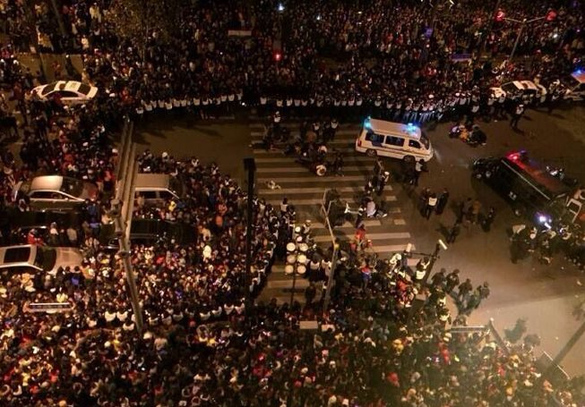
“12·31”外滩陈毅广场拥挤踩踏事件
2014年12月31日23时35分，上海市黄浦区外滩陈毅广场东南角通往黄浦江观景平台的人行通道阶梯处发生拥挤踩踏，造成36人死亡，49人受伤。

Slide 53
事发当晚外滩风景区人员流量总体情况
事发当晚20时起，外滩风景区人员进多出少，大量市民游客涌向外滩观景平台，呈现人员逐步聚集态势。事后，根据上海市通信管理局、上海市公安局、地铁运营企业（即申通集团）等部门单位提供的数据综合分析，事发当晚外滩风景区的人员流量，20时至21时约12万人，21时至22时约16万人，22时至23时约24万人，23时至事件发生时约31万人。

Slide 54
法律责任
105条第二款 景区在旅游者数量可能达到最大承载量时，未依照本法规定公告或者未向当地人民政府报告，未及时采取疏导、分流等措施，或者超过最大承载量接待旅游者的，由景区主管部门责令改正，情节严重的，责令停业整顿一个月至六个月。

Slide 55
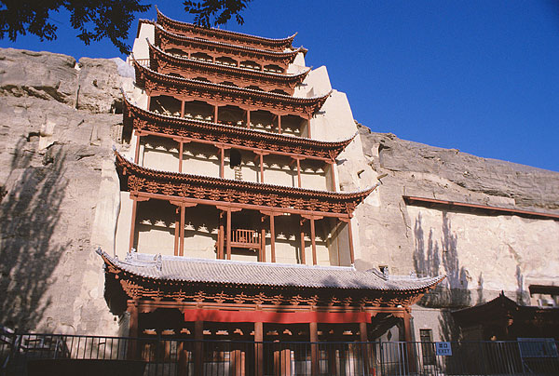
根据新型冠状病毒感染的肺炎疫情防控工作需要，为避免人员聚集引发交叉感染，敦煌研究院决定，自2020年1月24日起对所管辖的莫高窟、麦积山石窟、炳灵寺石窟、北石窟寺、榆林窟、西千佛洞石窟暂停开放，各处石窟恢复开放时间另行通知。
已经网络预约购票的游客，敦煌研究院莫高窟参观预约网将通过原付款渠道全额退票，并通过您预留的手机号码发送退款信息，敬请广大游客理解与配合！
祝大家新春快乐，健康平安！
敦煌研究院
2020年1月23日

Slide 56
四、道路旅游客运规范
第五十三条 从事道路旅游客运的经营者应当遵守道路客运安全管理的各项制度，并在车辆显著位置明示道路旅游客运专用标识，在车厢内显著位置公示经营者和驾驶人信息、道路运输管理机构监督电话等事项。

Slide 57
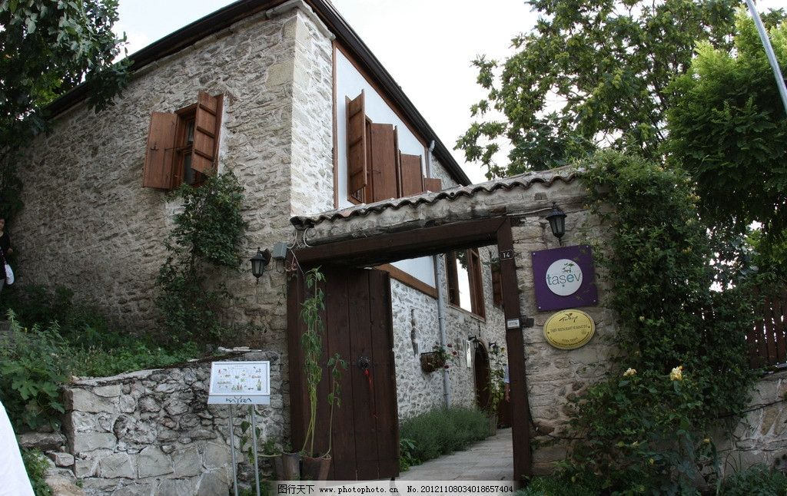
五、城镇和乡村居民从事旅游经营的规则
第四十六条 城镇和乡村居民利用自有住宅或者其他条件依法从事旅游经营，其管理办法由省、自治区、直辖市制定。

